Slide 1
Beginner Part I
Clase 5

Slide 2
Review: Adjetivos Simples
Adjetivos Simples | Simple Adjectives
caro | expensive
barato | cheap
alto | tall
bajo | short
nuevo | new
viejo | old
chico (chiquito) | small
mediano | medium
grande | big
largo | long
corto | short
vacío | empty
lleno | full
bonito/a | pretty
feo | ugly
bueno/a | good
malo | bad

Slide 3
Review: Adjetivos Simples
Adjetivos Simples | Simple Adjectives
interesante | interesting
aburrido | boring
cerca | close
lejos | far
frío | cold
caliente | hot
azul | blue
blanco | white
rojo | red
anaranjado | orange
verde | geen
amarillo | yellow
morado | purple
gris | gray
rosa | pink

Slide 4
Pronombres personales
Singular
yo | I
tú | You (informal)
usted él ella | You (formal) He She
Plural
nosotros | We
vosotros | You all (informal)
ustedes ellos ellas | You all (formal) They (masc/mix) They (feminine)

Slide 5
to be - estar
Singular
Plural
Pronombre personal | Verbo
yo | estoy
tú | estás
usted él Ella | está
Pronombre personal | Verbo
nosotros | estamos
vosotros | estáis
ustedes ellos ellas | están

Slide 6
Verbo estar - singular
Singular Subject Pronouns
Verbo Estar
Yo - I
Tú – You informal, singular
El - He
Ella -She
Usted – You formal, singular
Yo estoy – I am
Tú estás – You are
El está – He is
Ella está – She is
Usted está – You are

Slide 7
Verbo estar - plural
Subject Pronouns
Verbo Estar
Nosotros - We
Vosotros – You all informal
Ustedes – You all formal
Ellos –They (masculine/mix)
Ellas – They (female)
Nosotros estamos
Vosotros estáis
Ustedes están
Ellos están
Ellas están

Slide 8
Vocabulario: Los lugares
El parque
El museo

Slide 9
Vocabulario: Los lugares
La casa
El hotel

Slide 10
Vocabulario: Los lugares
La ciudad
La tienda

Slide 11
Vocabulario: Los lugares
El pueblo
La iglesia

Slide 12
Vocabulario: Los lugares
El banco
La calle

Slide 13
Vocabulario: Los lugares
El cine
La playa

Slide 14
Vocabulario: Los lugares
El café
El trabajo

Slide 15
Vocabulario: Los lugares
El doctor
El aeropuerto

Slide 16
Vocabulario: Los lugares
El baño
El supermercado

Slide 17
Vocabulario: Los lugares
La estación de tren
El restaurante

Slide 18
¿Dónde está (s) …..? (singular) ¿Dónde están….? (plural)
Asking where are you?
Asking where are you all?
Answer:
Subject pronoun + verb “estar” + en + place
¡Vamos a practicar!

Slide 19
Salutations Practice
La fórmula
La oración
Yo + estar + el aeropuerto
Ellos + estar + el café
Ella + estar + laplaya
¿Estar + tú + el trabajo?
El + estar + la tienda
Usted + estar + la iglesia
Nosotros + estar + el banco
Ustedes + estar + el hotel
Yo estoy en el aeropuerto.
Ellos están en el café.
Ella está en la playa.
¿Estás tú en el trabajo?.
El está en la tienda.
Usted está en la Iglesia.
Nosotros estamos en el banco.
Ustedes están en el hotel.

Slide 20
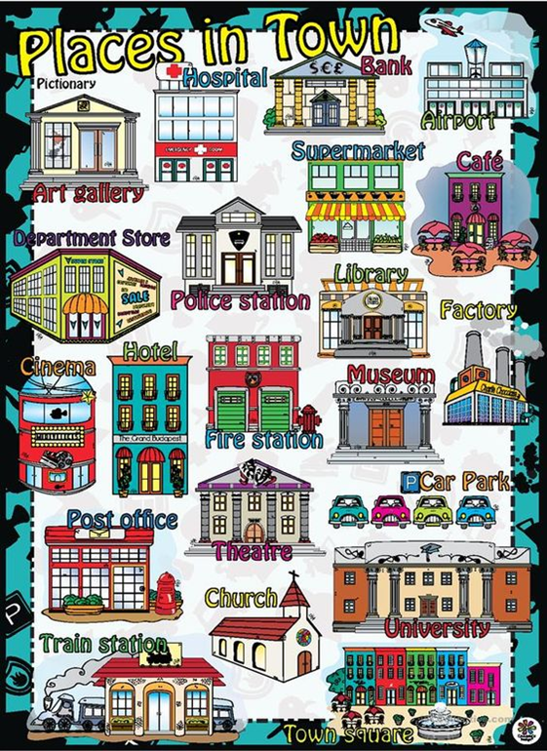
Práctica: ¿Dónde está (n)?

Slide 21
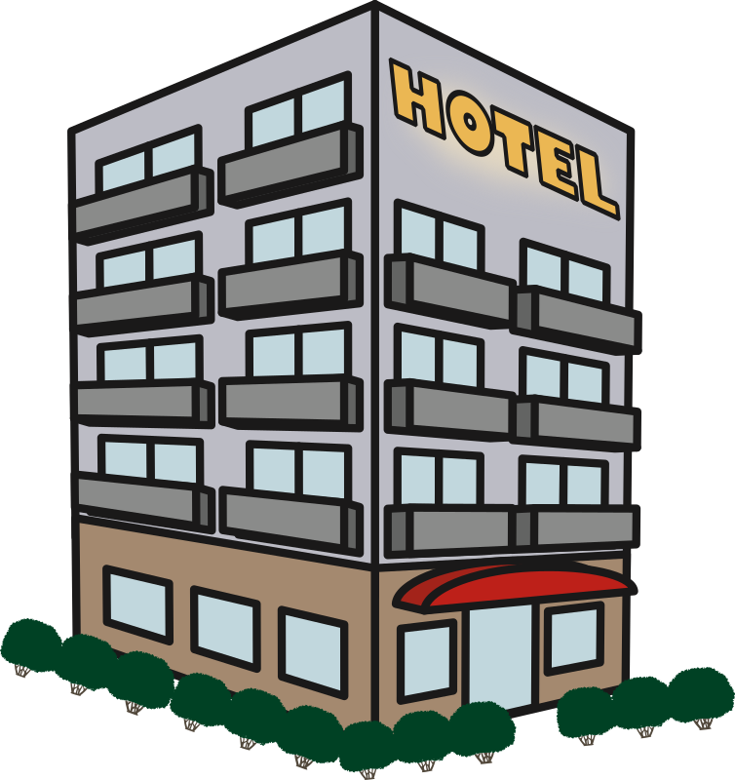
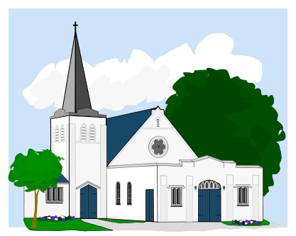
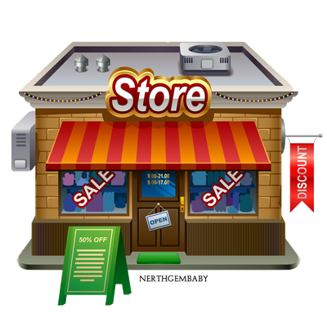
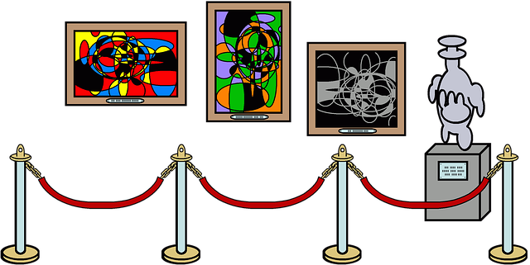
¿Dónde está?
La iglesia
El hotel
Cerca
Minneapolis
La casa
St Paul
El museo
lejos
La tienda
La calle 7

Slide 22
¡Hasta la próxima semana!
¡Hasta pronto!
¡Adiós!
¡Hasta la vista!
¡Nos vemos!

